Slide 1

RWTH SSELAB G11 TippeTop Kreisel
Präsentation des CES Softwareentwicklungspraktikums
„Stehauf-Kreisel“
Lena Blum
Alexander Fischer
William Takashi Hulin
Präsentiert am: 13.04.2012
Bildquelle: https://upload.wikimedia.org/wikipedia/commons/thumb/7/71/K_umdrehkreisel.jpg/220px-K_umdrehkreisel.jpg

Slide 2
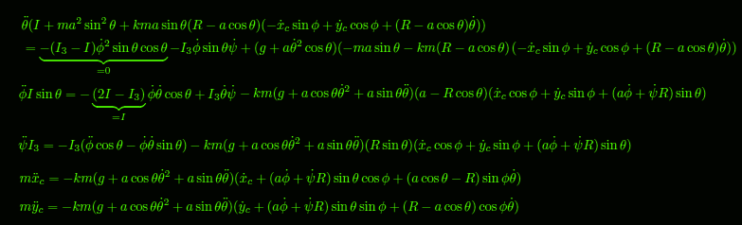
RWTH SSELAB G11 TippeTop Kreisel
Differentialgleichungssystem

Slide 3

RWTH SSELAB G11 TippeTop Kreisel
Erhaltungsgröße

Slide 4
RWTH SSELAB G11 TippeTop Kreisel
Requirements
Funktionale Anforderungen
- Eingabe der Parameter
- Fehlermeldungen
- Ausgabe der Simulationsergebnisse in Form von LineCharts
- Export als Grafiken oder im Tecplotformat
Nicht-Funktionale Anforderungen
- Import von vormals exportieren Daten (Simulation/Parameterkonfiguration)
- Statistik über das Verhalten der Erhaltungsgröße

Slide 5
RWTH SSELAB G11 TippeTop Kreisel
GUI
MainWindow

Slide 6
RWTH SSELAB G11 TippeTop Kreisel
GUI
Parameter

Slide 7
RWTH SSELAB G11 TippeTop Kreisel
GUI
Plot

Slide 8
RWTH SSELAB G11 TippeTop Kreisel
GUI
Export/Import

Slide 9
RWTH SSELAB G11 TippeTop Kreisel
Abhängigkeiten
- blitz++ v0.9
- NTL v5.5.2
- QT4 mit qwt4
Quellen:
Http://sourceforge.net/projects/blitz/
http://www.shoup.net/ntl/

